Slide 1


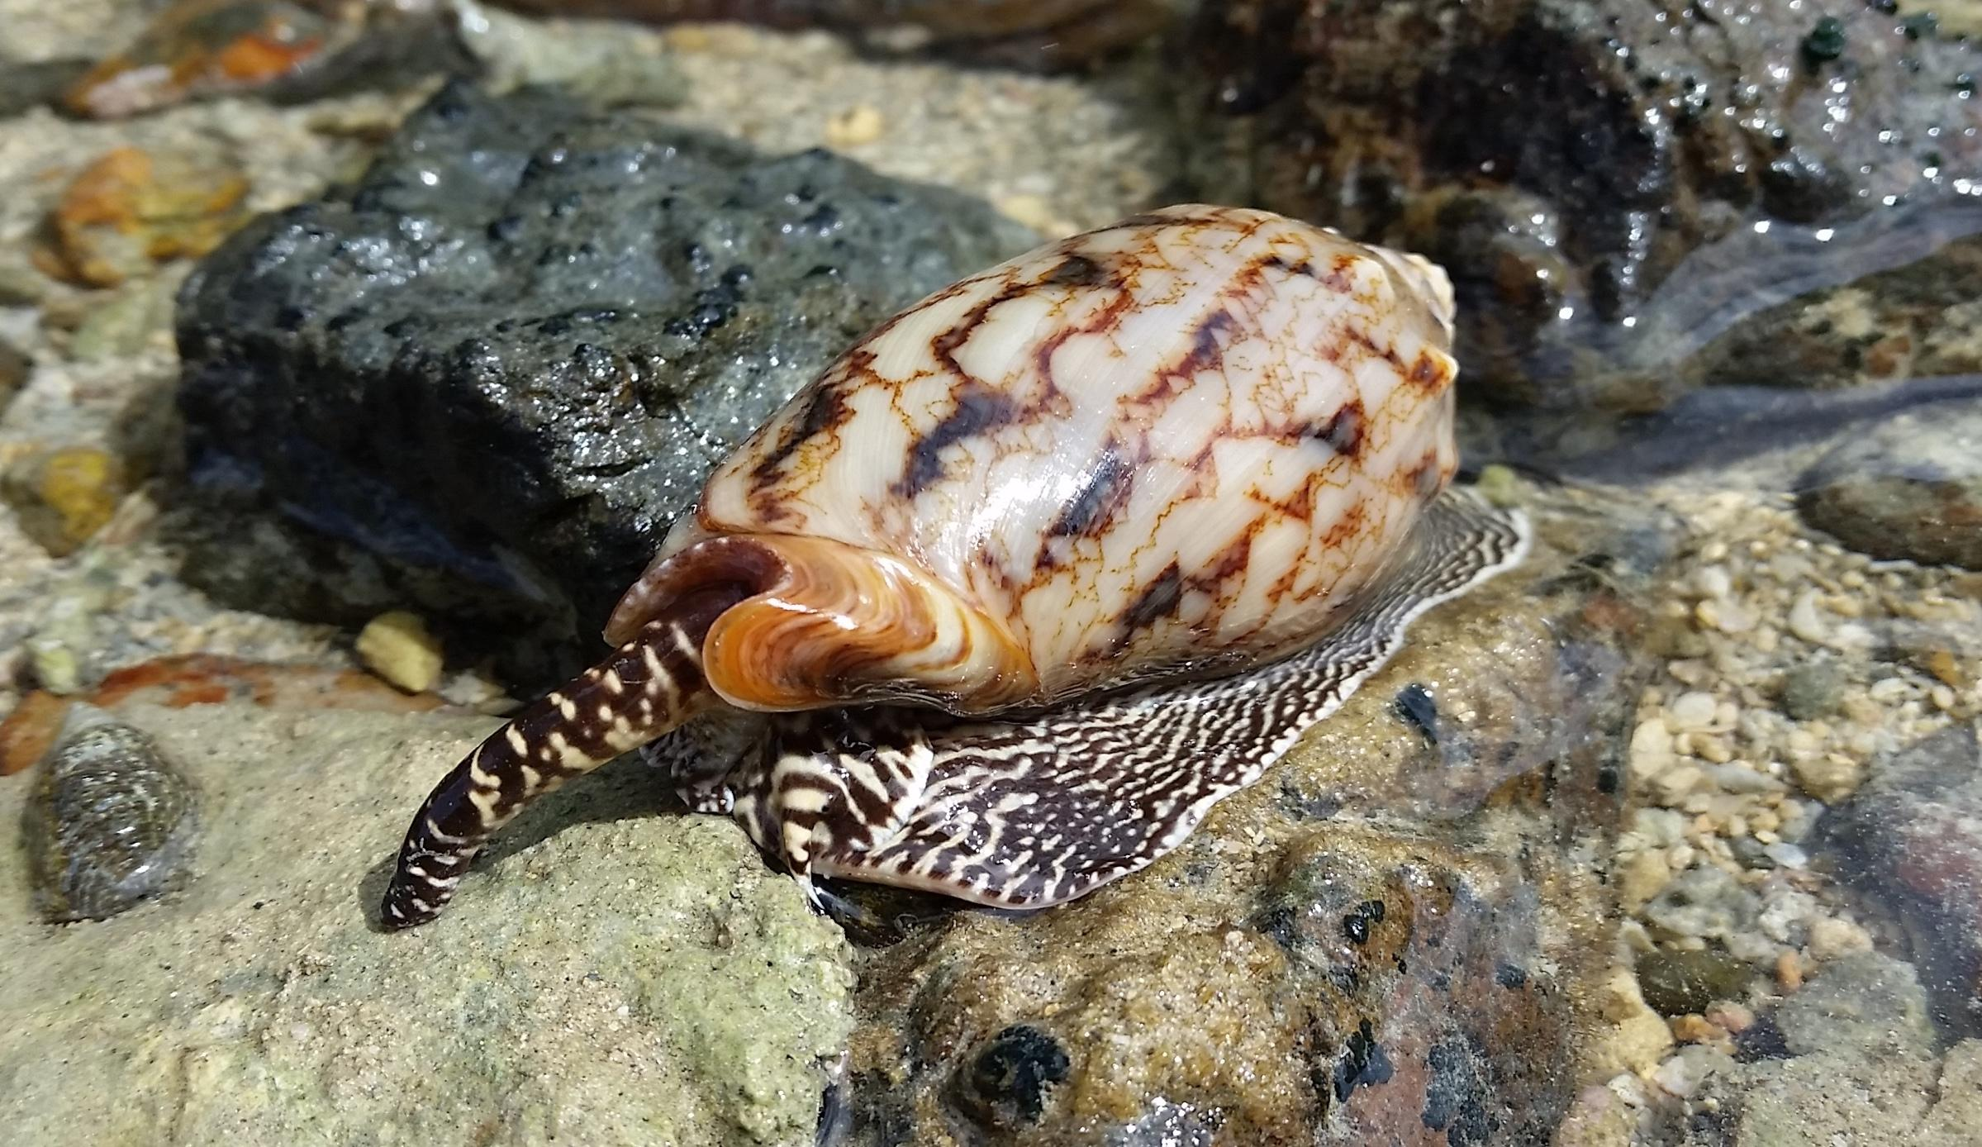
EFECTIVIDAD DEL TRATAMIENTO CON ZICONOTIDE
UNIDAD DEL DOLOR DE VALLADOLID
INTRODUCCIÓN
Ziconotide: forma sintética de un péptido extraído del caracol marino Conus Magus. Su efecto terapéutico sobre el dolor se consigue por bloqueo selectivo de los canales de Ca+ reduciendo la liberación de neurotransmisores pronociceptivos en el asta posterior de la médula espinal inhibiendo la transmisión del impulso doloroso.
Su utilización es exclusiva vía intratecal y diversos autores lo sitúan como primera elección en el tratamiento del dolor crónico grave en adultos.
La Agencia Europea del medicamento recomienda una concentración del fármaco no inferior a 25 µg/ml y dosis diarias entre 2,4 y 21,6 µg/día.
OBJETIVOS
Registrar y valorar la eficacia del ziconotide intratecal en pacientes con dolor crónico grave de la unidad del Dolor de Valladolid (UDOVA)
MATERIAL Y MÉTODO
Estudio de corte, transversal, de los pacientes tratados con ziconotide intratecal en la UDOVA a fecha 31 de enero de 2023.
Se analizaron los datos recogidos en las gráficas de registro de las visitas a la Consulta de Enfermería en cuanto a dosis y concentración que se administra el fármaco, sólo o en combinación con otros.
En los pacientes a los que se les ha introducido el ziconotide cuando ya seguían tratamiento con otro fármaco se ha realizado un registro comparativo de la EVA antes y después de realizar dicho ajuste.
Se han analizado los efectos adversos en los pacientes desde el inicio del tratamiento hasta la fecha del estudio.
RESULTADOS
98 bombas de infusión intratecal activas, 19 contienen ziconotide, sólo o con otros fármacos. De estas, 9 son electrónicas (flujo variable) y 10 de gas (flujo constante), siendo la efectividad para el control del dolor independiente del tipo de bomba.
Aquellos pacientes que ya seguían tratamiento con otros fármacos vía intratecal reflejan que se ha reducido un 20% el dolor con la introducción del ziconotide, además refieren que esto permitió reducir el resto de medicación, mejorando así los efectos secundarios de esta, lo que les ayuda a tener una mejor calidad de vida.
El inicio del tratamiento con Ziconotide se hizo siempre de forma paulatina comenzando por dosis (0,54 a 2,9 µg/día) y concentraciones (2,5 a 10 µg/ml la mayoría) bajas, lo cual ha sido bien tolerado como norma general.
5 pacientes presentaron efectos adversos que cedieron al bajar la dosis de infusión. 2 pacientes presentaron síntomas psiquiátricos en forma de alucinaciones, uno precisó la retirada del fármaco a los 3 meses y en el otro los síntomas fueron controlados con tratamiento antipsicótico monitorizado por el psiquiatra de la Unidad. Su supresión no conlleva síndrome de abstinencia.
Se ha comprobado la recomendación de recambio del contenido de la bomba de infusión intratecal (BII) cada 30 días para mantener la efectividad del fármaco.
3
CONCLUSIONES
La utilización de dosis y concentraciones por debajo de las recomendadas consigue un control efectivo del dolor.
La supresión del protocolo de valoración de la eficacia del fármaco en aquellos pacientes que ya tenían implantada una BII no supuso un detrimento en la tolerancia a dicha medicación.
Bibliografía
https://cima.aemps.es Ficha técnica Prialt.
Deer, Timothy R et al. “The Polyanalgesic Consensus Conference (PACC): Recommendations for Intrathecal Drug Delivery: Guidance for Improving Safety and Mitigating Risks.” Neuromodulation : journal of the International Neuromodulation Society vol. 20,2 (2017): 155-176.
Autores
Carlos PALACIOS LOBATO
Beatriz PÉREZ BENITO
Enrique ORTEGA LADRÓN DE CEGAMA
Luisa AMIGO GIL
Silvia PICO BREZMES

